Slide 1
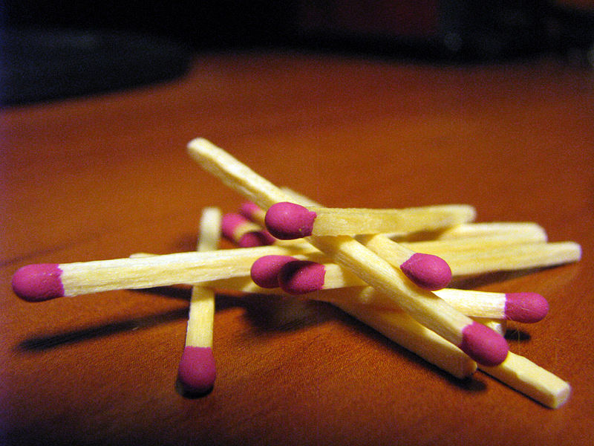
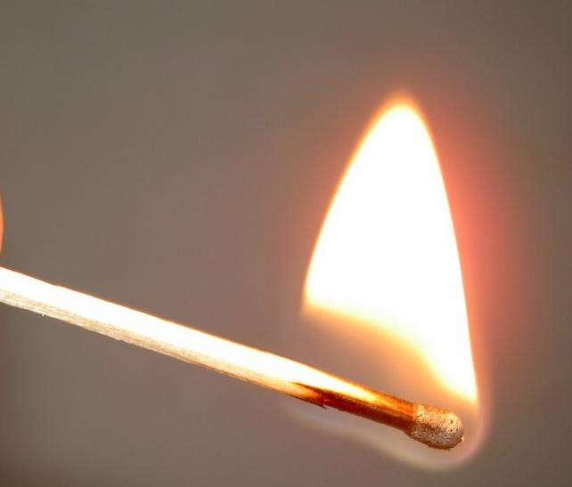
Презентация по химии
Тема:
«История возникновения спички»

Slide 2
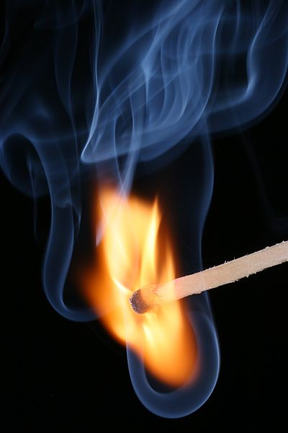
Спичка
Чем же спичка является сегодня?
Спичка — палочка (черенок, соломка) из горючего материала, снабжённая на конце зажигательной головкой, служащая для получения открытого огня.

Slide 3
История
природный огонь, когда от удара молнии загоралось сухое дерево или сухая трава, и бережно хранил его
получать огонь трением двух сухих палочек друг о друга
огонь при помощи кремня(любая горная порода); при ударе кремня возникают искры, от которых загорается любой легковоспламеняющийся материал.

Slide 4
История
в Древней Греции добывали огонь фокусируя солнечные лучи при помощи линзы или вогнутого зеркала
1823 год – немецкий химик Иоганн Вольфганг Деберейнер (1780 - 1849) изобрел первое "химическое огниво".
середина XIX века 1831 год – были изобретены фосфорные спички. Изобретателем спичек был девятнадцатилетний экспериментатор Шарль Сориа.

Slide 5
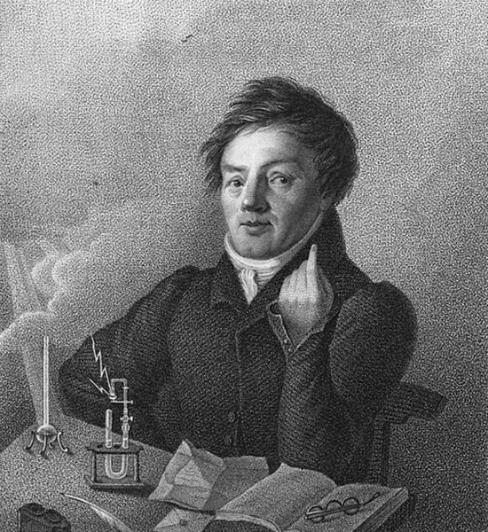
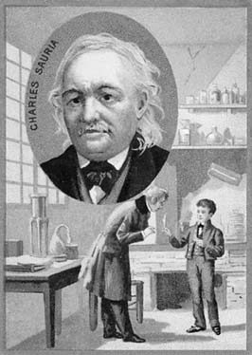
Иоганн Вольфганг
Деберейнер
Шарль Сориа

Slide 6
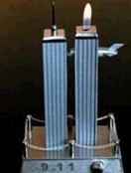
История
На смену фосфорным пришли "маленькие спички", изобретенные французским химиком Гюставом Шанселем (1822-1890).
Подобное приспособление называлось "берлинская зажигалка".

Slide 7
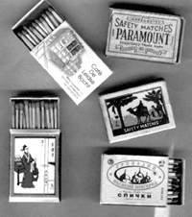
Шведские спички
В 1855 году шведский химик Йохан Лундстрем нанёс красный фосфор на поверхность наждачной бумаги и заменил им же белый фосфор в составе головки спички. Такие спички уже не приносили вреда здоровью, легко зажигались о заранее приготовленную поверхность и практически не самовоспламенялись. Йохан Лундстрем патентует первую «шведскую спичку», дошедшую практически до наших дней. Позднее фосфор был полностью выведен из состава головок спичек и оставался только в составе намазки (тёрки).

Slide 8
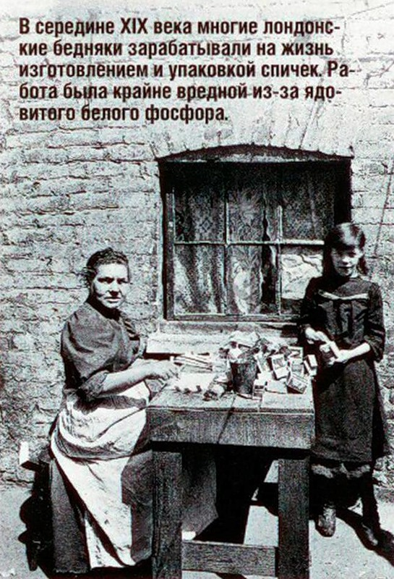
Производство шведских спичек
С развитием производства «шведских» спичек, производство спичек с использованием белого фосфора было запрещено почти во всех странах. До изобретения сесквисульфидных спичек ограниченное производство спичек с белым фосфором сохранялось только в Англии, Канаде и США, в основном для армейских целей, а также — в некоторых странах Азии. В 1906 году была принята международная Бернская конвенция, запрещающая использование белого фосфора при производстве спичек. К 1910 году производство фосфорных спичек в Европе и Америке было полностью прекращено.

Slide 9
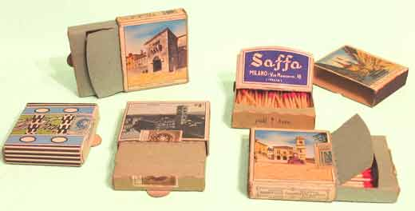
Производство сесквисульфидных спичек
Сесквисульфидные спички были изобретены в 1898 году французскими химиками Савеном и Каеном. Они производятся в основном в англоязычных странах, главным образом для армейских нужд. Основой довольно сложной композиции головки являются неядовитый сесквисульфид фосфора (P₄S₃) и бертолетова соль.

Slide 10
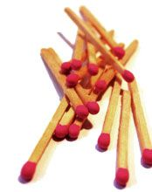
«Национальный вид спорта»
В конце XIX века спичечный бизнес превратился в шведский «национальный вид спорта». В 1876 году было построено 38 заводов по производству спичек, а в общей сложности работал 121 завод. Однако к началу XX века почти все они либо разорились, либо слились в большие концерны.
В настоящее время спички, изготавливаемые в большинстве европейских стран, не содержат соединений серы и хлора — вместо них используются парафины и бесхлорные окислители.

Slide 11
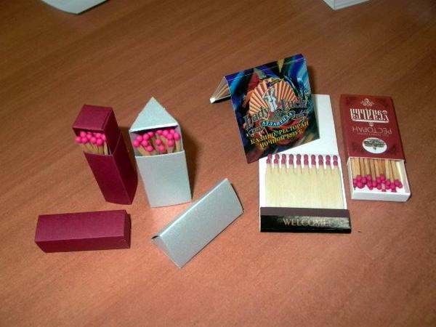
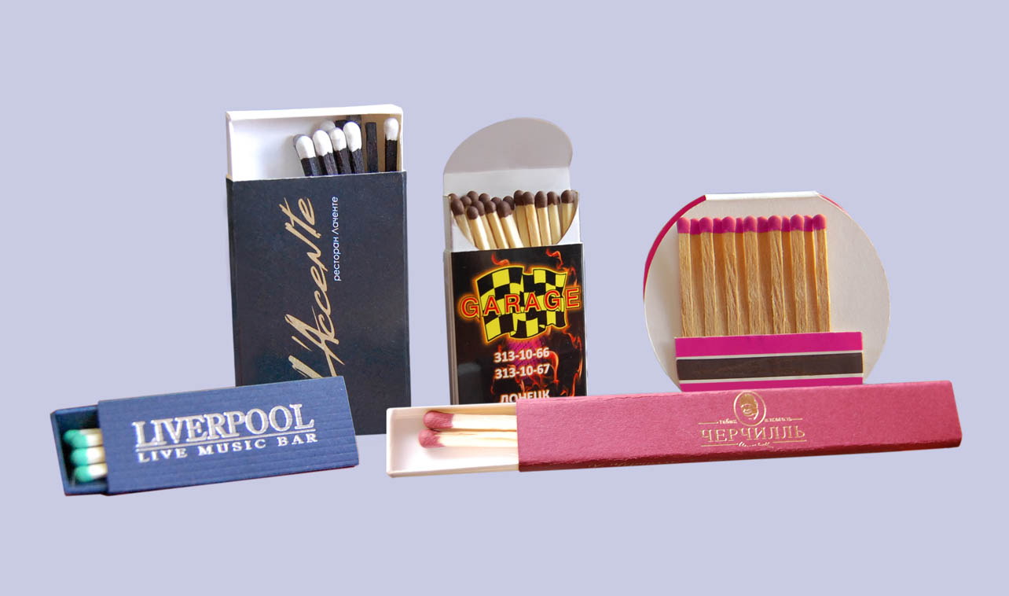
Рекламные спички
Рекламные спички с фирменной символикой являются сегодня необходимым атрибутом для ресторанов, казино, игровых залов, баров, кафе, клубов, дискотек, отелей, туристических и страховых компаний, а также при проведении выставок, презентаций и других торжественных мероприятий.

Slide 12
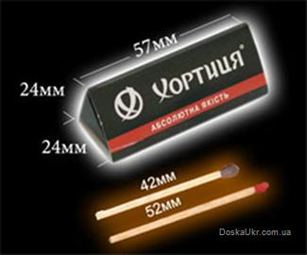
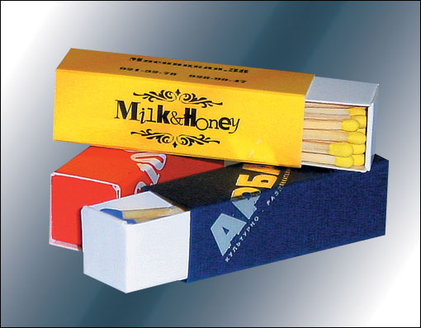
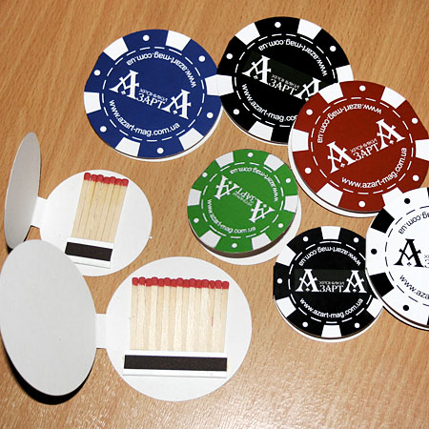
Цветовое решение логотипа, графические элементы, нанесенные на коробок, могут стать во главу угла при формировании дизайна интерьера или уличной вывески заведения. Что, в свою очередь, послужит привлечению большего количества посетителей.

Slide 13
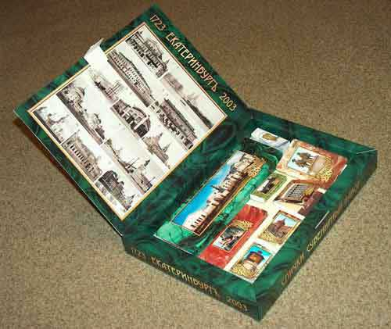
Сувенирные спички
сувенирные спички в этом случае, выполняют двоякую роль, являясь сувениром "на вынос" с одной стороны, и в то же время несут на себе рекламную информацию о вашей компании, которая находится постоянно перед глазами человека.

Slide 14
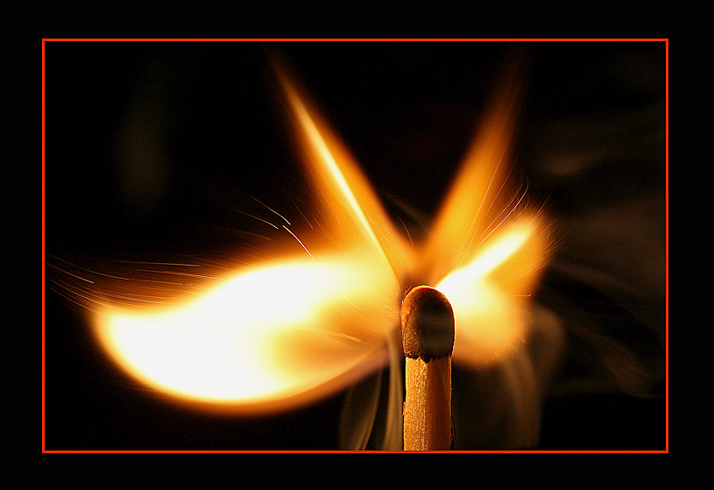
Спичка вроде бы и маленькая, но такая нужная…

